Slide 1
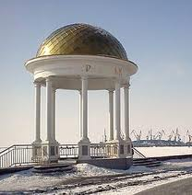
Урок – фотоальбом «Мій Бердянськ»
17 вересня
2024 р.

Slide 2
Вправа «Кола на воді
Що для тебе БЕРДЯНСЬК?
чудовий, теплий,
щасливий, добрий,
веселий, красивий,
грязьові лимани,
курорт, море,
спокій, рідний край, порт
друзі, бабуся з дідусем,
сонце, пісок,
гімназія, рідний дім,
відпочинок, фрукти,

Slide 3
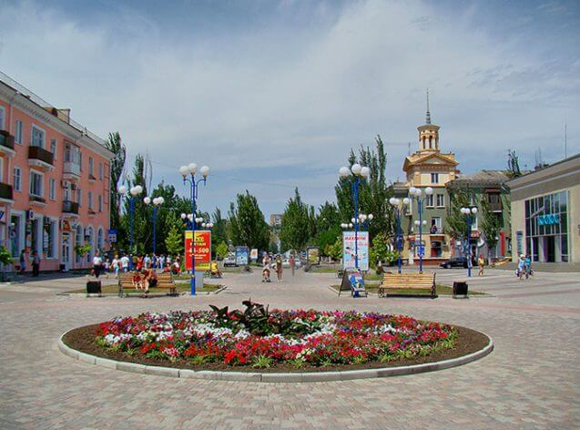
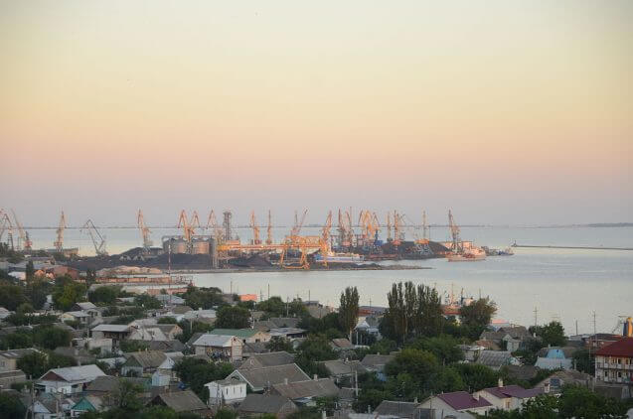
Вітаю, рідний Бердянськ!
Сьогодні на уроці ми погортаємо сторінки фотоальбому рідного міста
Подумай, якого кольору Бердянськ для тебе?

Slide 4
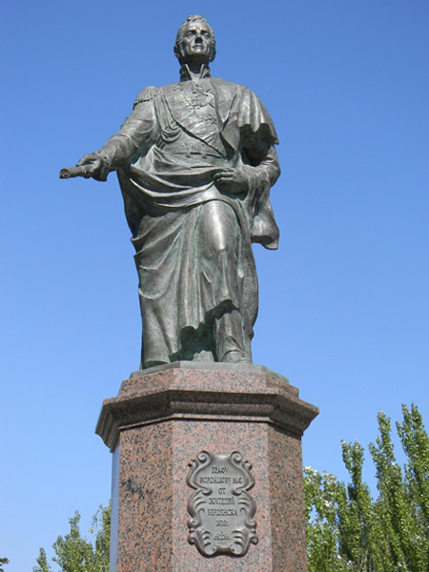
Азовський проспект
Пам’ятник графу Михайлу Семеновичу Воронцову
Азовський проспект та пам’ятник царю

Slide 5
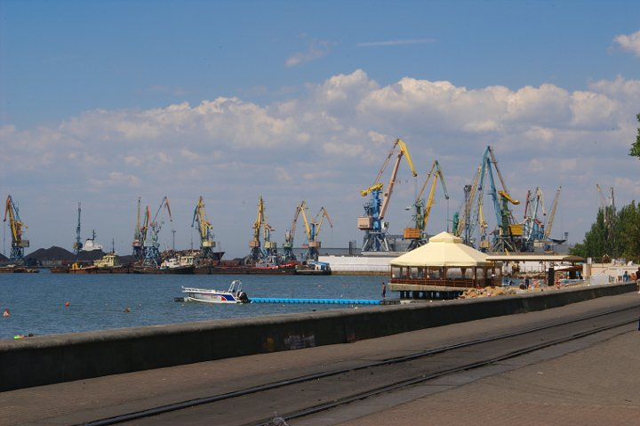
Бердянський порт

Slide 6
Вид з гори

Slide 7
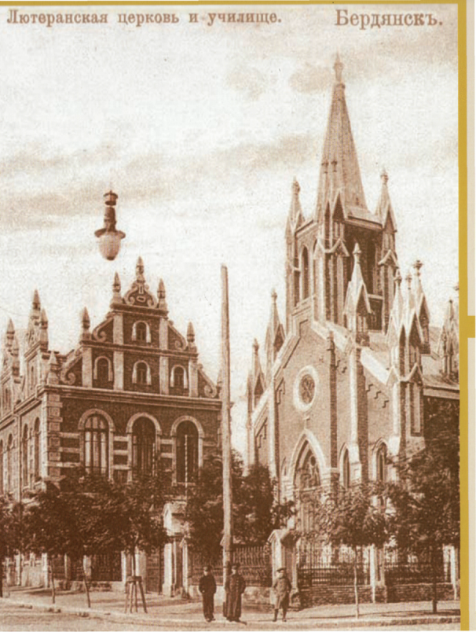
Храми різних релігій
Собор
Синагога
Лютеранська церква

Slide 8
Культурні та адміністративні будівлі
Будівля
міської управи
Чоловіча гімназія
Театр

Slide 9
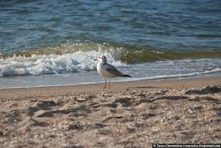
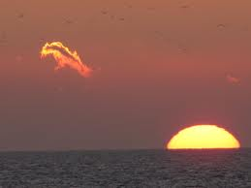
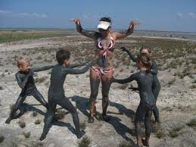
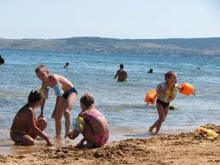
Бердянськ – курорт з 1902 року
сонце
пісок
Купальні
лікувальні грязі
море

Slide 10
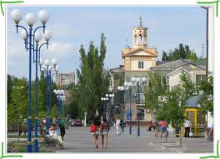
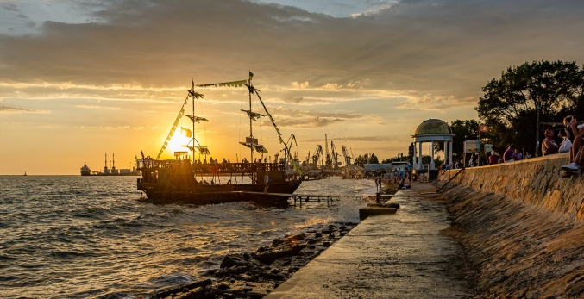
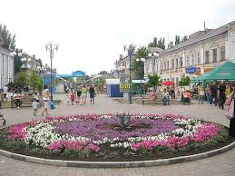
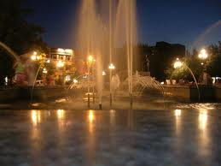
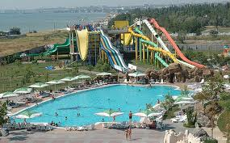
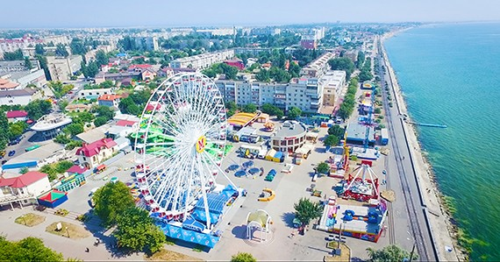
Бердянськ – перлина Азова

Slide 11
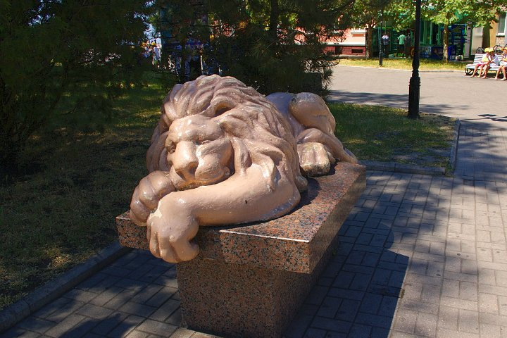
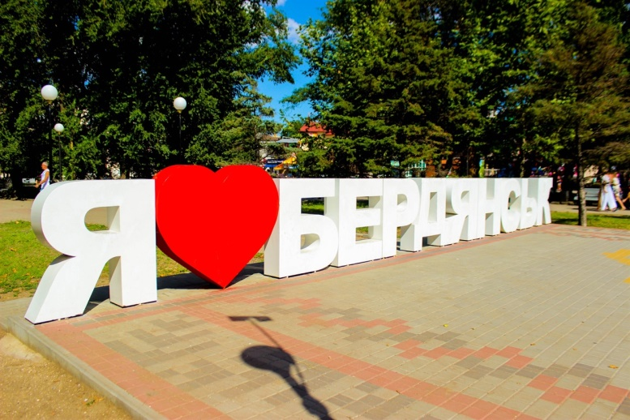
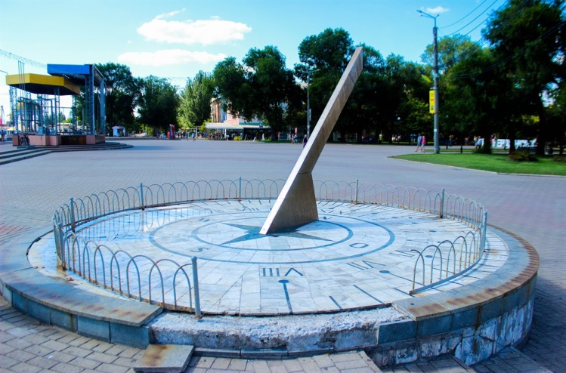
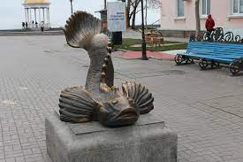
Вправа “Стоп – кадр”

Slide 12
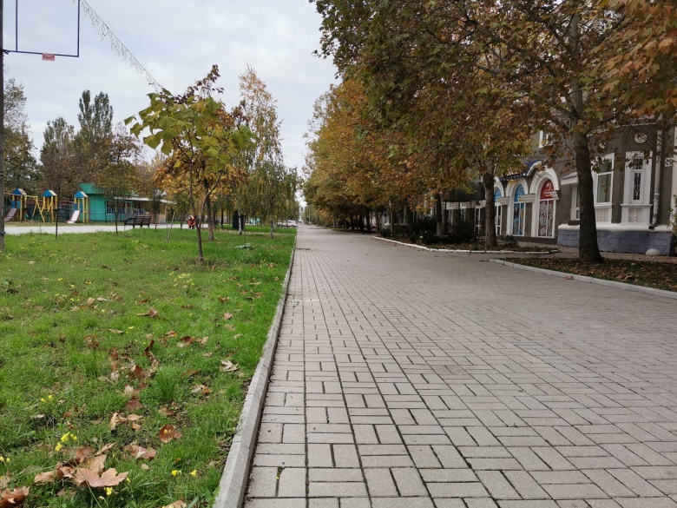
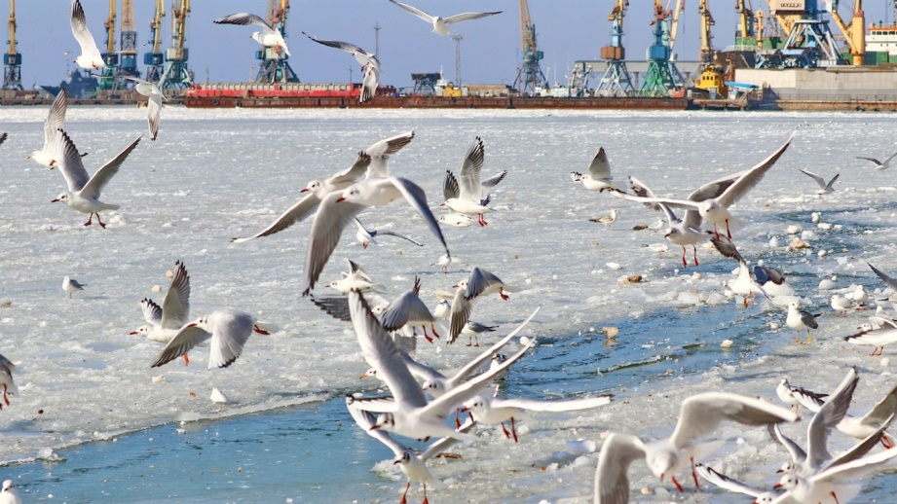
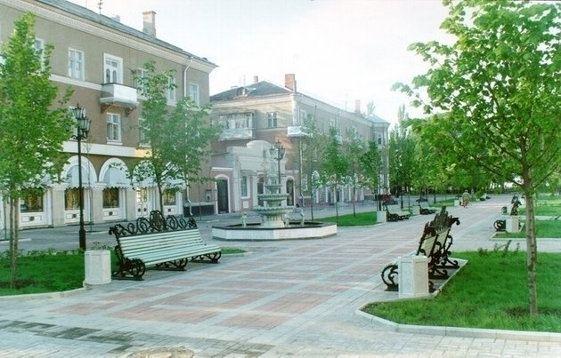
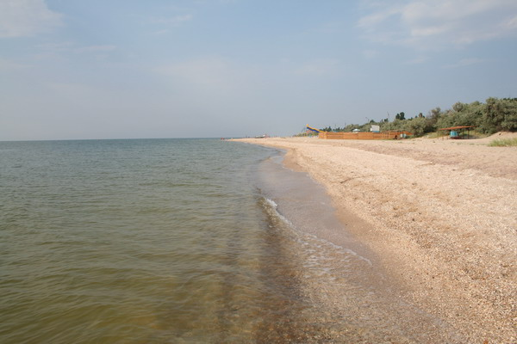
Бердянськ в різні пори року

Slide 13
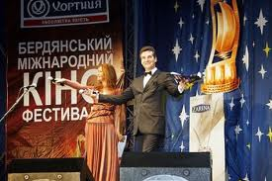
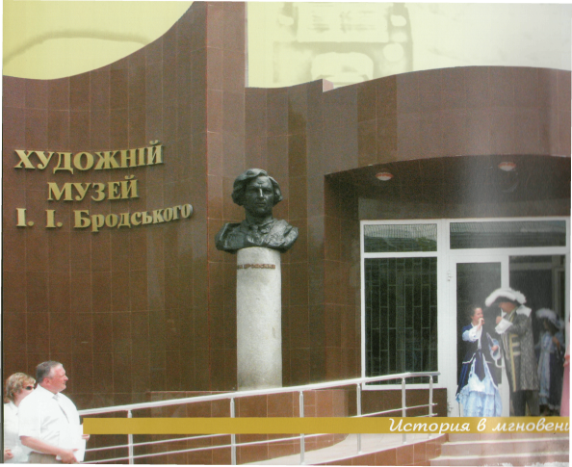
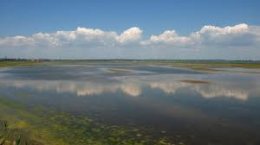
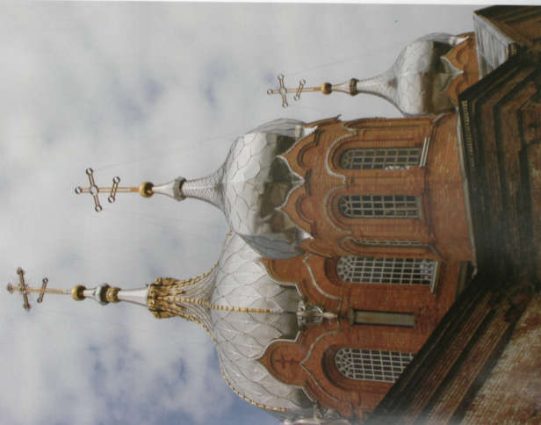
Вправа “Реклама”
Завітайте до Бердянська, і ви …

Slide 14
Сенкан “Бердянськ”
1. Бердянськ
2. Гостинний, сонячний
3. Розвивається, зустрічає, лікує.
4. Любіть наше рідне місто!
5. Перлина.

Slide 15
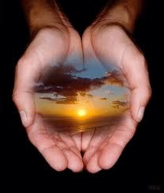
Майбутнє Бердянська у наших руках!

